Slide 1


Slide 2






تعيين تلميذ(ة) للإجابة
توجيهات و شرح التعليمات
عرض فيديو
المرور بين الصفوف للمساعدة و تصحيح الإنجازات
عمل في ثنائيات
نهاية الشريط، المرور إلى الشريحة الموالية.

Slide 3

تنظيم حصص الأسبوع التربوي
اليوم 3 -
اليوم 1 -
أنشطة اعتيادية
الطلاقة / التحدث
القراءة/ الفهم
البنيات اللغوية
أنشطة اعتيادية
الطلاقة
وضعية تقويمية
اليوم 2 -
اليوم 4 -
أنشطة اعتيادية
الطلاقة / التحدث
القراءة / الفهم
الكتابة
أنشطة اعتيادية
الطلاقة
القراءة / المعجم
البنيات اللغوية

Slide 4







هيكلة حصة اليوم
-01 انشطة اعتيادية
نشيد : «متع جسمك»
- 02الطلاقة/ التحدث
قراءة فقرة بطلاقة
استثمار أساليب سرد أنشطة مرتبطة بالمجال
- 03القراءة/ الفهم
قراءة نص" عرض ليلى" قراءة جهرية واستثمار استراتيجيات الفهم.
- 04الكتابة
التعليق على مشاهد بجمل تامة

Slide 5

عند نهاية الحصة
على الأقل 80 % من المتعلمين سيكونون قادرين على:
قراءة فقرات بطلاقة في حدود 35 كلمة؛
استثمار أساليب سرد أنشطة مرتبطة بالمجال؛
قراءة نص "عرض ليلى" قراءة جهرية / استثمار إستراتيجيات الفهم؛
التعليق على مشاهد بجمل تامة.

Slide 6

افتتاح الحصة
افتتاح الحصة
الترحيب وتدبير السلوك؛
الأنشطة الاعتيادية: نشيد «متع جسمك»

Slide 7



مرحبا بكم . سننطلق في حصة اللغة العربية .
اختـتام الحــصة
التعبير الكتابي
القراءة / الفهم
الطلاقة /التحدث
افتتاح الحصة

Slide 8



قبل أن نبدأ حصة اليوم سأخبركم عن شروط الحصول على نجمة التميز.
في كل حصة سيفوز ثلاثة منكم بالنجمة.
اختـتام الحــصة
التعبير الكتابي
القراءة / الفهم
الطلاقة /التحدث
افتتاح الحصة
أُنْصِتُ وأَنْتَبِهُ جَيِّداً لِلدَّرْسِ.
دونَ أَن أَقِف، أَرْفَعُ أُصْبُعي لِلْإجابَةِ.

Slide 9


قبل أن نبدأ حصة اليوم سأخبركم عن شروط الحصول على نجمة التميز.
في كل حصة سيفوز ثلاثة منكم بالنجمة.
اختـتام الحــصة
التعبير الكتابي
القراءة / الفهم
الطلاقة /التحدث
افتتاح الحصة

Slide 10

ننشد معا
اختـتام الحــصة
التعبير الكتابي
القراءة / الفهم
الطلاقة /التحدث
افتتاح الحصة

Slide 11
أنشدوا
اختـتام الحــصة
التعبير الكتابي
القراءة / الفهم
الطلاقة /التحدث
افتتاح الحصة

Slide 12


اختـتام الحــصة
التعبير الكتابي
القراءة / الفهم
الطلاقة /التحدث
افتتاح الحصة
من يقوم للإنشاد؟

Slide 13

الطلاقة / التحدث
الطلاقة /التحدث
قراءة فقرة بدقة واسترسال؛
استثمار أساليب التحذير من عادات غير صحية

Slide 14
انتبهوا جيدا كيف سأقرأ النصَّ.
اختـتام الحــصة
التعبير الكتابي
القراءة / الفهم
الطلاقة / التحدث
افتتاح الحصة
كُنْتُ أَهُمُّ بِٱلْخُروجِ لِلْمَدْرَسَةِ دونَ أَنْ أَتَناوَلَ فَطورَ ٱلصَّباحِ. أَلَحَّـتْ أُمّي عَلَيَّ، وَحَضَّرَتْ لي عَصيراً لَذيذاً،
فَتَحَ شَهِيَّتي، فَتَناوَلْتُ فَطوراً مُتَوازِناً. تَعَلَّمْتُ يَوْمَها
فَوائِدَ تَناوُلِ ٱلْفَطورِ ٱلصِّحِّيِّ ، قَبْلَ ٱلذَّهابِ إِلى
ٱلْمَدْرَسَةِ، لِأَقْضي يَوْمي نَشيطاً يَقِظاً.

Slide 15

استعدوا للقراءة؛ أمامكم دقيقة من أجل قراءة صامتة للفقرة.
اختـتام الحــصة
التعبير الكتابي
القراءة / الفهم
الطلاقة / التحدث
افتتاح الحصة
كُنْتُ أَهُمُّ بِٱلْخُروجِ لِلْمَدْرَسَةِ دونَ أَنْ أَتَناوَلَ فَطورَ ٱلصَّباحِ. أَلَحَّـتْ أُمّي عَلَيَّ، وَحَضَّرَتْ لي عَصيراً لَذيذاً،
فَتَحَ شَهِيَّتي، فَتَناوَلْتُ فَطوراً مُتَوازِناً. تَعَلَّمْتُ يَوْمَها
فَوائِدَ تَناوُلِ ٱلْفَطورِ ٱلصِّحِّيِّ ، قَبْلَ ٱلذَّهابِ إِلى
ٱلْمَدْرَسَةِ، لِأَقْضي يَوْمي نَشيطاً يَقِظاً.

Slide 16

التلميذ ....... قم إلى السبورة للقراءة . ويسجل الأستاذ على سجل الطلاقة / التحدث.
اختـتام الحــصة
التعبير الكتابي
القراءة / الفهم
الطلاقة / التحدث
افتتاح الحصة
كُنْتُ أَهُمُّ بِٱلْخُروجِ لِلْمَدْرَسَةِ دونَ أَنْ أَتَناوَلَ فَطورَ ٱلصَّباحِ. أَلَحَّـتْ أُمّي عَلَيَّ، وَحَضَّرَتْ لي عَصيراً لَذيذاً،
فَتَحَ شَهِيَّتي، فَتَناوَلْتُ فَطوراً مُتَوازِناً. تَعَلَّمْتُ يَوْمَها
فَوائِدَ تَناوُلِ ٱلْفَطورِ ٱلصِّحِّيِّ ، قَبْلَ ٱلذَّهابِ إِلى
ٱلْمَدْرَسَةِ، لِأَقْضي يَوْمي نَشيطاً يَقِظاً.

Slide 17
ما عنوان النص الذي تذكركم به هذه الفقرة؟ ما هي شخصياته؟
.
اختـتام الحــصة
التعبير الكتابي
القراءة / الفهم
الطلاقة / التحدث
افتتاح الحصة
كُنْتُ أَهُمُّ بِٱلْخُروجِ لِلْمَدْرَسَةِ دونَ أَنْ أَتَناوَلَ فَطورَ ٱلصَّباحِ. أَلَحَّـتْ أُمّي عَلَيَّ، وَحَضَّرَتْ لي عَصيراً لَذيذاً،
فَتَحَ شَهِيَّتي، فَتَناوَلْتُ فَطوراً مُتَوازِناً. تَعَلَّمْتُ يَوْمَها
فَوائِدَ تَناوُلِ ٱلْفَطورِ ٱلصِّحِّيِّ ، قَبْلَ ٱلذَّهابِ إِلى
ٱلْمَدْرَسَةِ، لِأَقْضي يَوْمي نَشيطاً يَقِظاً.

Slide 18

خذوا ألواحكم سأملي عليكم كلمات.
اختـتام الحــصة
التعبير الكتابي
القراءة / الفهم
الطلاقة / التحدث
افتتاح الحصة

Slide 19
سأقرأ الكلمات .من يقرأ ؟
اختـتام الحــصة
التعبير الكتابي
القراءة / الفهم
الطلاقة / التحدث
افتتاح الحصة
اَلصَّباحُ
اَلْمَدْرَسَةُ
اَللَّذيذُ

Slide 20
انظروا إلى الكلمة جيدا.
اختـتام الحــصة
التعبير الكتابي
القراءة / الفهم
الطلاقة / التحدث
افتتاح الحصة
اَللَّذيذُ

Slide 21
اكتبوا.
ينطق الأستاذ الكلمة.
اختـتام الحــصة
التعبير الكتابي
القراءة / الفهم
الطلاقة / التحدث
افتتاح الحصة

Slide 22
ارفعوا الألواح، صححوا.
اختـتام الحــصة
التعبير الكتابي
القراءة / الفهم
الطلاقة / التحدث
افتتاح الحصة
اَللَّذيذُ

Slide 23
انظروا إلى الكلمة جيدا.
اختـتام الحــصة
التعبير الكتابي
القراءة / الفهم
الطلاقة / التحدث
افتتاح الحصة
اَلْمَدْرَسَةُ

Slide 24
اكتبوا.
ينطق الأستاذ الكلمة.
اختـتام الحــصة
التعبير الكتابي
القراءة / الفهم
الطلاقة / التحدث
افتتاح الحصة

Slide 25
ارفعوا الألواح، صححوا.
اختـتام الحــصة
التعبير الكتابي
القراءة / الفهم
الطلاقة / التحدث
افتتاح الحصة
اَلْمَدْرَسَةُ

Slide 26
انظروا إلى الكلمة جيدا.
اختـتام الحــصة
التعبير الكتابي
القراءة / الفهم
الطلاقة / التحدث
افتتاح الحصة
اَلصَّباحُ

Slide 27
اكتبوا.
ينطق الأستاذ الكلمة.
اختـتام الحــصة
التعبير الكتابي
القراءة / الفهم
الطلاقة / التحدث
افتتاح الحصة

Slide 28
ارفعوا الألواح، صححوا.
اختـتام الحــصة
التعبير الكتابي
القراءة / الفهم
الطلاقة / التحدث
افتتاح الحصة
اَلصَّباحُ

Slide 29
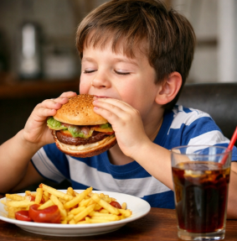
والآن ستتدربون على أخذ الكلمة للتحذير من عادات غير صحية.
اختـتام الحــصة
التعبير الكتابي
القراءة / الفهم
الطلاقة / التحدث
افتتاح الحصة

Slide 30

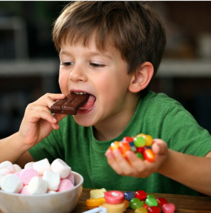
لأحذر شخصا من عادات غير صحية أستعمل : لا......لأنه....../ احذر.....لأنه......
اختـتام الحــصة
التعبير الكتابي
القراءة / الفهم
الطلاقة / التحدث
افتتاح الحصة
- لا.......... لِأَنَّ.............
- اِحْذَرْ/اِحْذَري.....لِأَنَّهُ.....

Slide 31
كل واحد يحذر زميله من العادات غير الصحية.
اختـتام الحــصة
التعبير الكتابي
القراءة / الفهم
الطلاقة / التحدث
افتتاح الحصة
...................

Slide 32

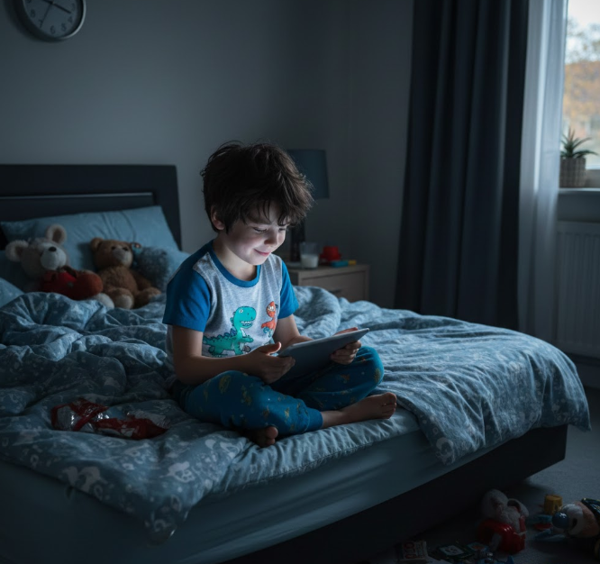
أحذر من عادات غير صحية مبتدئا ب: لا.......لأن......../احذر......... لأنه...
اختـتام الحــصة
التعبير الكتابي
القراءة / الفهم
الطلاقة / التحدث
افتتاح الحصة
- لا.......... لِأَنَّ.............
- اِحْذَرْ/اِحْذَري.....لِأَنَّهُ.....

Slide 33
كل واحد يشارك في حوار مع زميله للتحذير من عادات غير صحية
اختـتام الحــصة
التعبير الكتابي
القراءة / الفهم
الطلاقة / التحدث
افتتاح الحصة
...........

Slide 34
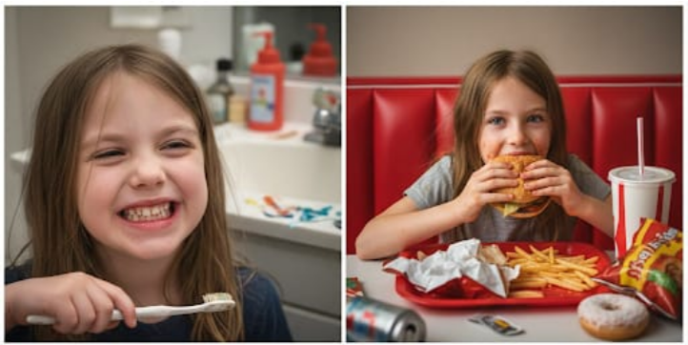
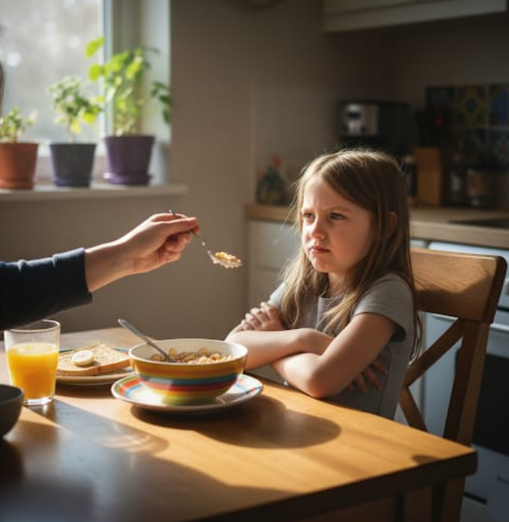
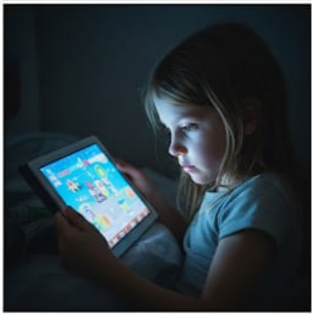
من يأخذ الكلمة و يحذر من عادات تضر بالصحة، موظفا مشهدا من المشاهد التالية:
اختـتام الحــصة
التعبير الكتابي
القراءة / الفهم
الطلاقة / التحدث
افتتاح الحصة

Slide 35
القراءة / الفهم
القراءة/ الفهم
قراءة نص" عرض ليلى" قراءة جهرية
استثمار إستراتيجيات الفهم

Slide 36
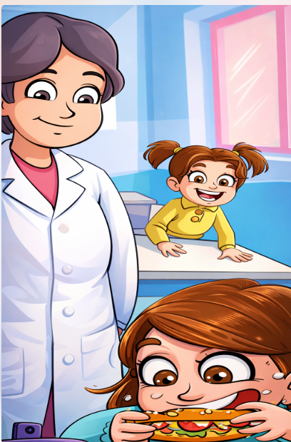
اختـتام الحــصة
التعبير الكتابي
القراءة / الفهم
الطلاقة / التحدث
افتتاح الحصة
من يذكرنا بعنوان النص؟

Slide 37
اختـتام الحــصة
التعبير الكتابي
القراءة / الفهم
الطلاقة / التحدث
افتتاح الحصة
عنوان النص الذي درسنا في الحصة السابقة هو: عرض ليلى
عَرْضُ لَيْلى

Slide 38
اختـتام الحــصة
التعبير الكتابي
القراءة / الفهم
الطلاقة /التحدث
افتتاح الحصة
تابعوا معي سأقرأ؟
عَرْضُ لَيْلى
في أَحَدِ أَيّامِ ٱلْمَدْرَسَةِ، كانَتْ لَيْلى تَتَصَرَّفُ بِطَريقَةٍ مُضْحِكَةٍ أَثْناءَ وَقْتِ ٱللُّمْجَةِ. تَأْكُلُ بِسُرْعَةِ ٱلْبَرْقِ وَكَأَنَّها في سِباقٍ، حَتّى أَنَّ بَعْضَ قِطَعِ ٱلطَّعامِ كانَتْ تَتَطايَرُ مِنْ حَوْلِها مِمّا أَضْحِكُ ٱلْجَميعَ.
لاحَظَتِ ٱلْمُعَلِّمَةُ سُلوكَها، وَبَدَلاً مِنْ تَوْبيخِها، اِبْتَسَمَتْ بِلُطْفٍ. ثُمَّ جَلَسَتْ بِجانِبِها وَقالَتْ: ليلى، هَلْ تَعْلَمينَ أَنَّ ٱلطّعامَ لَهُ مَذاقٌ خاصٌّ عِنْدَما يُؤْكَلُ بِأَدَبٍ؟

Slide 39
اختـتام الحــصة
التعبير الكتابي
القراءة / الفهم
الطلاقة /التحدث
افتتاح الحصة
من يقرأ؟
عَرْضُ لَيْلى
في أَحَدِ أَيّامِ ٱلْمَدْرَسَةِ، كانَتْ لَيْلى تَتَصَرَّفُ بِطَريقَةٍ مُضْحِكَةٍ أَثْناءَ وَقْتِ ٱللُّمْجَةِ. تَأْكُلُ بِسُرْعَةِ ٱلْبَرْقِ وَكَأَنَّها في سِباقٍ، حَتّى أَنَّ بَعْضَ قِطَعِ ٱلطَّعامِ كانَتْ تَتَطايَرُ مِنْ حَوْلِها مِمّا أَضْحِكُ ٱلْجَميعَ.
لاحَظَتِ ٱلْمُعَلِّمَةُ سُلوكَها، وَبَدَلاً مِنْ تَوْبيخِها، اِبْتَسَمَتْ بِلُطْفٍ. ثُمَّ جَلَسَتْ بِجانِبِها وَقالَتْ: ليلى، هَلْ تَعْلَمينَ أَنَّ ٱلطّعامَ لَهُ مَذاقٌ خاصٌّ عِنْدَما يُؤْكَلُ بِأَدَبٍ؟

Slide 40
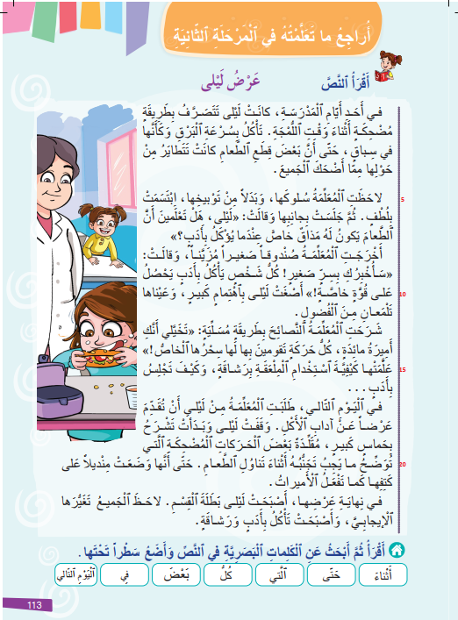
الآن؛ خذوا كراساتكم ص 113 - من يقرأ؟
اختـتام الحــصة
التعبير الكتابي
القراءة / الفهم
الطلاقة /التحدث
افتتاح الحصة

Slide 41
من يواصل؟ تابعوا
اختـتام الحــصة
التعبير الكتابي
القراءة / الفهم
الطلاقة /التحدث
افتتاح الحصة

Slide 42
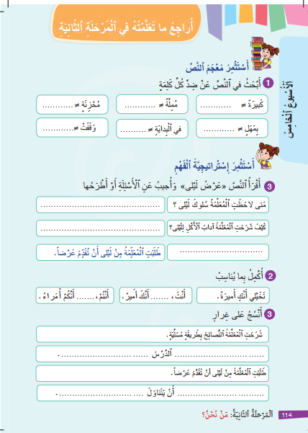
اختـتام الحــصة
التعبير الكتابي
القراءة / الفهم
الطلاقة /التحدث
افتتاح الحصة
خذوا النشاط 2 و3 ص 114 - من يقرأ السؤال؟ ما المطلوب؟

Slide 43
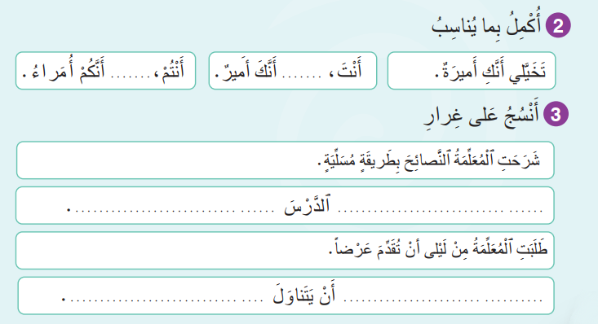
اختـتام الحــصة
التعبير الكتابي
القراءة / الفهم
الطلاقة /التحدث
افتتاح الحصة
خذوا الكراسات ستجيبون عن السؤالين.

Slide 44
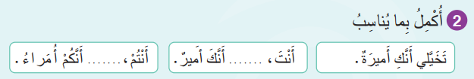
اختـتام الحــصة
التعبير الكتابي
القراءة / الفهم
الطلاقة /التحدث
افتتاح الحصة
أكملوا الجمل بما يناسب

Slide 45
اختـتام الحــصة
التعبير الكتابي
القراءة / الفهم
الطلاقة /التحدث
افتتاح الحصة
صححوا.
تَخَيَّلي أَنَّكِ أَميرَةٌ.
أَنْتَ، تَخَيَّلْ أَنَّكَ أَميرٌ.
أَنْتُمْ، تَخَيَّلوا أَنَّكُمْ أُمَراءُ.

Slide 46
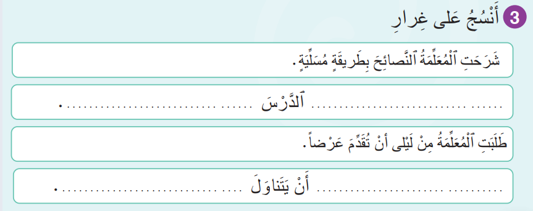
اختـتام الحــصة
التعبير الكتابي
القراءة / الفهم
الطلاقة /التحدث
افتتاح الحصة
أجيبوا عن السؤال الثالث:

Slide 47
اختـتام الحــصة
التعبير الكتابي
القراءة / الفهم
الطلاقة /التحدث
افتتاح الحصة
صححوا.
شَرَحَ ﭐلْمُعَلِّمُ ٱلدَّرْسَ بِطَريقَةٍ جَيِّدَةٍ.
طَلَبَ ﭐلْأَبُ مِنْ حُسامٍ أَنْ يَتَناوَلَ فَطورَهُ.

Slide 48
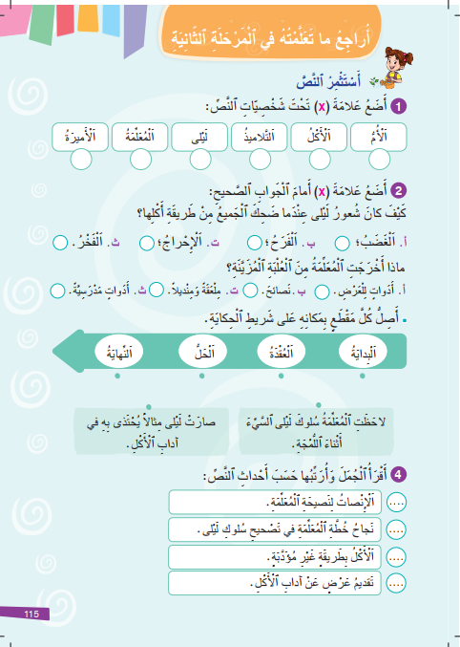
اختـتام الحــصة
التعبير الكتابي
القراءة / الفهم
الطلاقة /التحدث
افتتاح الحصة
خذوا النشاط 1 ص 115 - من يقرأ السؤال؟ ما المطلوب؟

Slide 49
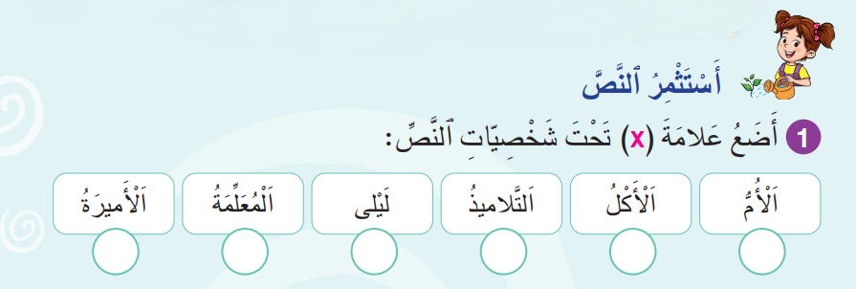
اختـتام الحــصة
التعبير الكتابي
القراءة / الفهم
الطلاقة /التحدث
افتتاح الحصة
ضعوا علامةx) ) تحت شخصيات النص:

Slide 50
اختـتام الحــصة
التعبير الكتابي
القراءة / الفهم
الطلاقة /التحدث
افتتاح الحصة
صححوا.

Slide 51
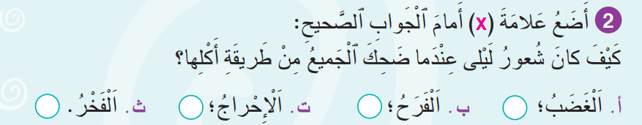
اختـتام الحــصة
التعبير الكتابي
القراءة / الفهم
الطلاقة /التحدث
افتتاح الحصة
ضعوا علامةx) ) أمام الجواب الصحيح.

Slide 52
اختـتام الحــصة
التعبير الكتابي
القراءة / الفهم
الطلاقة /التحدث
افتتاح الحصة
صححوا.

Slide 53
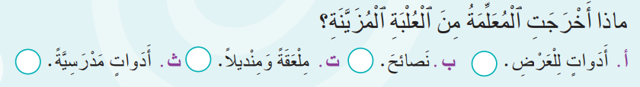
اختـتام الحــصة
التعبير الكتابي
القراءة / الفهم
الطلاقة /التحدث
افتتاح الحصة
ضعوا علامةx) ) أمام الجواب الصحيح.

Slide 54
اختـتام الحــصة
التعبير الكتابي
القراءة / الفهم
الطلاقة /التحدث
افتتاح الحصة
صححوا.

Slide 55
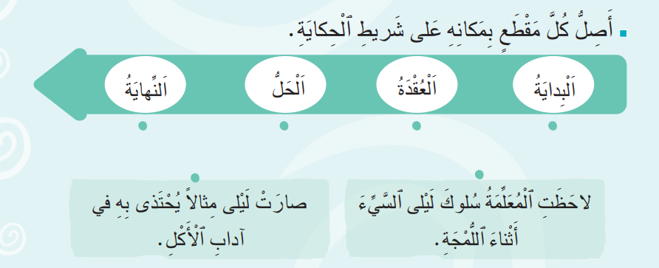
اختـتام الحــصة
التعبير الكتابي
القراءة / الفهم
الطلاقة /التحدث
افتتاح الحصة
من يقرأ المقطع 1؟ من يقرأ المقطع2؟

Slide 56
اختـتام الحــصة
التعبير الكتابي
القراءة / الفهم
الطلاقة /التحدث
افتتاح الحصة
صلوا كل مقطع بموقعه من شريط الحكاية.

Slide 57
اختـتام الحــصة
التعبير الكتابي
القراءة / الفهم
الطلاقة /التحدث
افتتاح الحصة
صححوا.

Slide 58
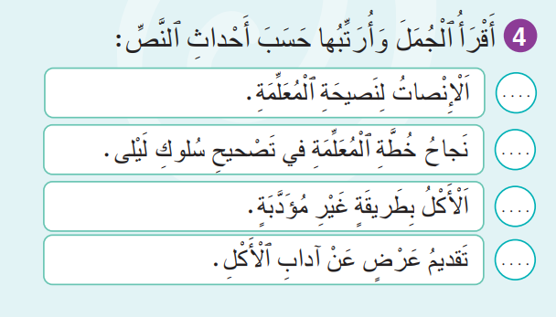
اختـتام الحــصة
التعبير الكتابي
القراءة / الفهم
الطلاقة /التحدث
افتتاح الحصة
من يقرأ الجمل؟ رتبوا الجمل حسب أحداث النص؟

Slide 59
اختـتام الحــصة
التعبير الكتابي
القراءة / الفهم
الطلاقة /التحدث
افتتاح الحصة
صححوا
2
4
1
3

Slide 60

التعبير الكتابي
التعبير الكتابي
التعليق على مشاهد بجمل تامة.

Slide 61

خذوا دفاتركم
اختـتام الحــصة
التعبير الكتابي
القراءة / الفهم
الطلاقة /التحدث
افتتاح الحصة

Slide 62
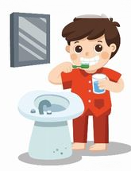
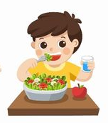
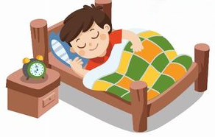
عبروا عن كل مشهد بجملة تامة
اختـتام الحــصة
التعبير الكتابي
القراءة / الفهم
الطلاقة /التحدث
افتتاح الحصة
3
2
1
لِكَيْ تُحافِظَ عَلى صِحَّتِكَ:
.....................................................................
.....................................................................
.....................................................................
1
2
3

Slide 63
عبروا عن كل مشهد بجملة تامة
اختـتام الحــصة
التعبير الكتابي
القراءة / الفهم
الطلاقة /التحدث
افتتاح الحصة
3
2
1
لِكَيْ تُحافِظَ عَلى صِحَّتِكَ:
نَمْ باكِراً.
تَناوَلِ ٱلْخَضْراواتِ وَ ٱلْفَواكِهَ ٱلطّازِجَةَ.
اِحْرِصْ عَلى نَظافَةِ أَسْنانِكَ.
1
2
3

Slide 64
اختتام الحصة
ماذا تعلمتم؟
واجباتكم المنزلية.

Slide 65
تدربنا على قراءة فقرة بدقة واسترسال
اختـتام الحــصة
التعبير الكتابي
القراءة / الفهم
الطلاقة / التحدث
افتتاح الحصة
كُنْتُ أَهُمُّ بِٱلْخُروجِ لِلْمَدْرَسَةِ دونَ أَنْ أَتَناوَلَ فَطورَ ٱلصَّباحِ. أَلَحَّـتْ أُمّي عَلَيَّ، وَحَضَّرَتْ لي عَصيراً لَذيذاً،
فَتَحَ شَهِيَّتي، فَتَناوَلْتُ فَطوراً مُتَوازِناً. تَعَلَّمْتُ يَوْمَها
فَوائِدَ تَناوُلِ ٱلْفَطورِ ٱلصِّحِّيِّ ، قَبْلَ ٱلذَّهابِ إِلى
ٱلْمَدْرَسَةِ، لِأَقْضي يَوْمي نَشيطاً يَقِظاً.

Slide 66
تدربنا على التحذير من عادات غير صحية.
اختـتام الحــصة
التعبير الكتابي
القراءة / الفهم
الطلاقة / التحدث
افتتاح الحصة
لا.......... لِأَنَّ.............
اِحْذَرْ/اِحْذَري.....لِأَنَّهُ.....

Slide 67
استثمرنا النص للإجابة عن الأسئلة.
اختـتام الحــصة
التعبير الكتابي
القراءة / الفهم
الطلاقة / التحدث
افتتاح الحصة

Slide 68
عبرنا عن مشاهد بجمل تامة.
اختـتام الحــصة
التعبير الكتابي
القراءة / الفهم
الطلاقة / التحدث
افتتاح الحصة
3
2
1
لِكَيْ تُحافِظَ عَلى صِحَّتِكَ:
نَمْ باكِراً.
تَناوَلِ ٱلْخَضْراواتِ وَ ٱلْفَواكِهَ ٱلطّازِجَةَ.
اِحْرِصْ عَلى نَظافَةِ أَسْنانِكَ.
1
2
3

Slide 69
اختتام الحصة
ماذا تعلمتم؟
واجباتكم المنزلية.

Slide 70

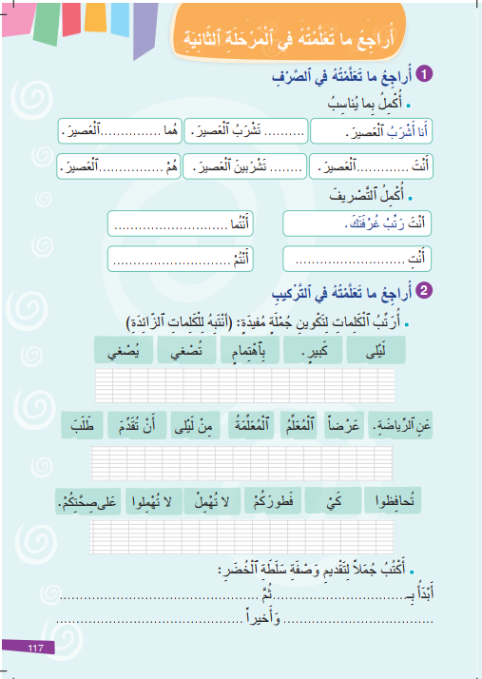
في المنزل، أجيبوا عن النشاط الأخير ص 117. ضعوا علامة أمام المطلوب
اختـتام الحــصة
التعبير الكتابي
القراءة / الفهم
الطلاقة / التحدث
افتتاح الحصة

Slide 71


Slide 72
بناء على إنجازات المتعلمين خلال الممارسة المستقلة
ما تقديرك لنسبة التحكم في هدف الدرس؟
تسجل النسبة على صفحة اليوم من مذكرة الأستاذ.

